Slide 1




Khởi động
Trò chơi: Đuổi hình bắt chữ
Đoán tên đồ dùng học tập

Slide 2

Đáp án: Bút máy

Slide 3
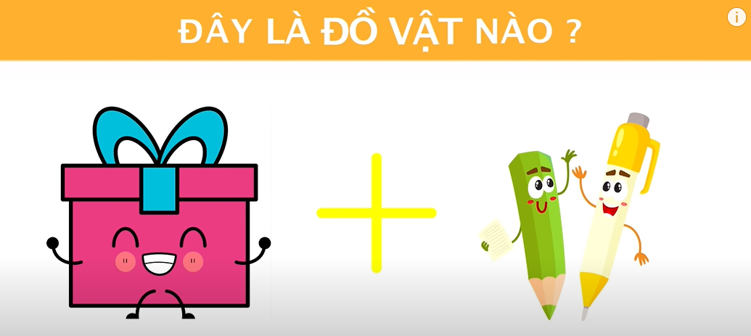
Đáp án: Hộp bút

Slide 4
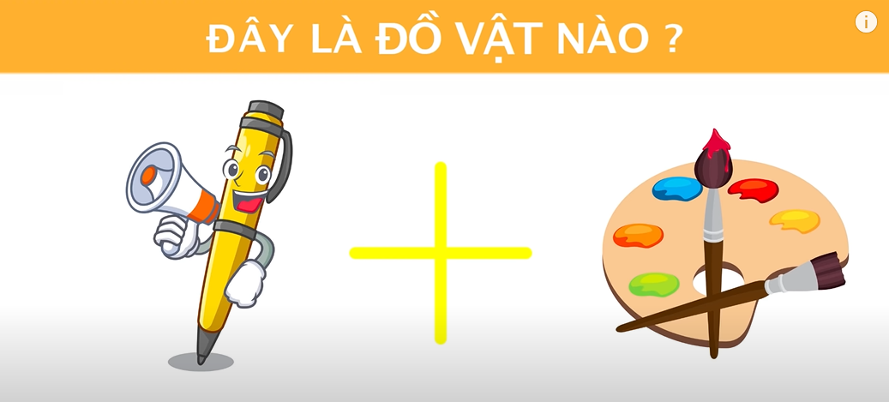
Đáp án: Bút màu

Slide 5
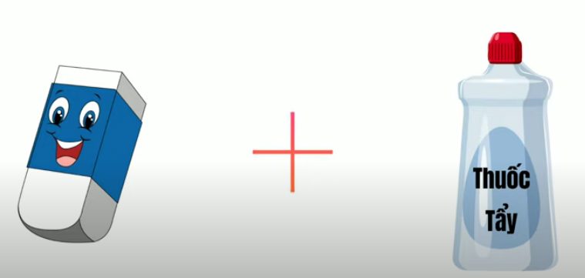
Đáp án: Cục tẩy

Slide 6
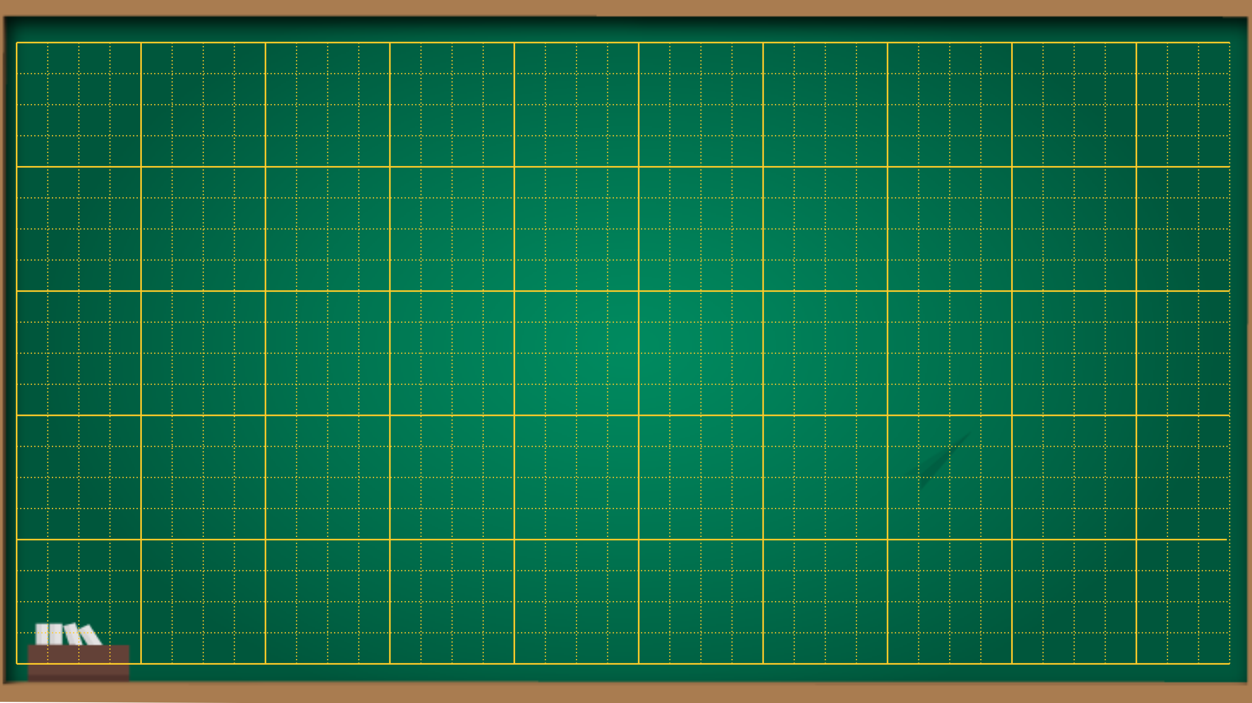
Thứ……..ngày…….tháng…..năm 2022
Luyện tập
Từ ngữ về nhà trường. Dấu chấm hỏi

Slide 7




1. Tìm tiếp các từ ngữ về nhà trường trong từng nhóm

Slide 8
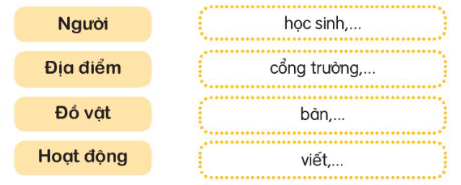
Câu 1: Tìm tiếp các từ ngữ về nhà trường trong từng nhóm sau:

Slide 9


Thảo luận nhóm 4
Trong vòng 3 phút, hãy tìm tiếp các từ ngữ về nhà trường trong từng nhóm và viết ra giấy

Slide 10


Trình bày
Nhận xét

Slide 11
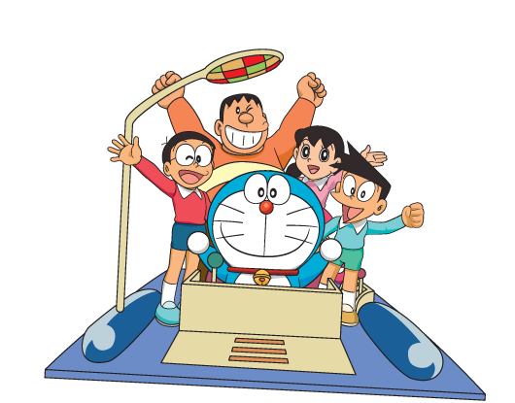

Hoạt động
Người
Địa điểm
Đồ vật
Học sinh
Lớp học
Bàn
Viết bài
Giáo viên
Sân trường
Ghế
Đọc
Hiệu trưởng
Thư viện
Bảng
Chào cờ
Lao công
Nhà ăn
Phấn
Nhảy dây
Bảo vệ
Cổng trường
Sách vở
Nói chuyện

Slide 12



2. Câu nào dưới đây là câu hỏi?

Slide 13
Câu 2: Câu nào dưới đây là câu hỏi? Dựa vào đâu em biết điều đó?
a. Em đã làm gì để giúp đỡ mẹ?
b. Em đã nhiều lần giúp đỡ mẹ.
c. Hôm nay con giặt áo sơ mi và quần áo lót đi nhé!
Dấu hiệu nhận biết câu hỏi là có dấu chấm hỏi ở cuối câu.
Dấu hiệu nhận biết câu hỏi là gì?

Slide 14




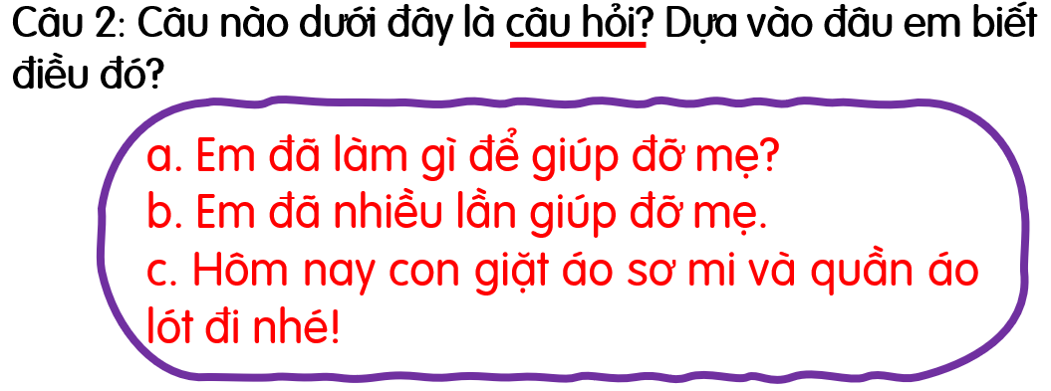

Tiếp theo
VÒNG QUAY
MAY MẮN
AN
TÚ
LAN
MỴ
THU
ĐỒNG
KHÁNH
THÚY
CHUNG
HUẾ
TRUNG
THẮNG
LƯƠNG
YẾN
HIỆP
LÊ
HUYỀN
LỢI
THỦY
THẢO
THẮM
TIẾN
SEN
ĐẠI
LINH
DUNG
XIN EM
BẢO
THIÊN
PHƯƠNG
VŨ
MINH
GIANG
VÂN
DUYÊN
HẰNG

Slide 15
3. Đọc câu chuyện dưới đây và thực hiện yêu cầu

Slide 16
Câu 3: Đọc câu chuyện dưới đây và thực hiện yêu cầu.
Hộp bút của Na
Trong hộp bút bé nhỏ có tiếng lao xao. Na ghé tai nghe, có tiếng bút chì:
- Tớ được dùng nhiều nhất nên tớ chỉ còn một mẩu.
Có tiếng tẩy đáp lại:
- Tớ toàn vụn tẩy vì chữa cho cậu. Tớ quan trọng nhất. Thước kẻ lên tiếng:
- Tớ mới quan trọng. Tớ được dùng nhiều đến mức mờ hết cả số.
Na bối rối mở hộp bút. Cô bé thầm thì:
- Ai cũng quan trọng vì đều là bạn thân của tớ.
(Theo An Hạnh)
a. Hỏi – đáp về các nhân vật trong câu chuyện trên.
M: - Trong hộp bút, ai được dùng nhiều đến mức mờ hết cả số?
- Thước kẻ được dùng nhiều đến mức mờ hết cả số.
b. Ghi lại 1 – 2 câu hỏi em và bạn vừa thực hiện ở trên.

Slide 17
Cách đặt câu hỏi
Thế nào?
Ai?
Câu hỏi
Vì sao?
Cái gì?
Khi nào?
Ở đâu?

Slide 18
Ai: Trong câu chuyện có những nhân vật nào?
Làm gì: Các nhân vật đã làm gì?
Ở đâu: Cuộc nói chuyện của đồ dùng học tập diễn ra ở đâu?
Thế nào: Na cảm thấy thế nào khi nghe cuộc trò chuyện đó?

Slide 19
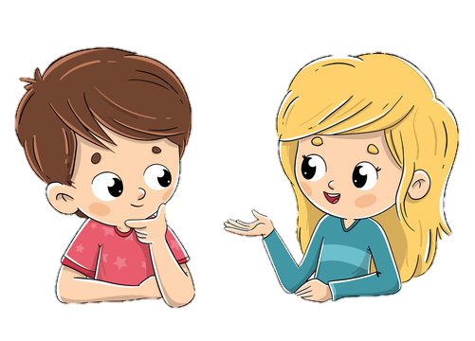
Hỏi đáp về các nhân vật trong truyện.
Thảo luận nhóm đôi

Slide 20
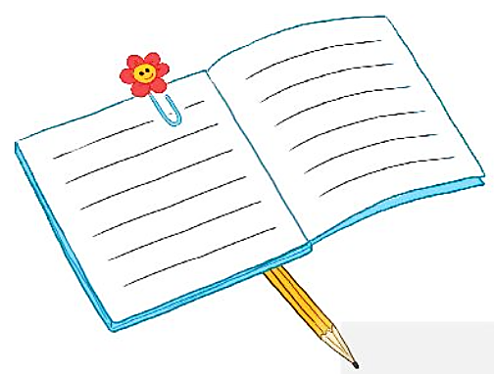
Ghi lại 1 – 2 câu hỏi em và bạn vừa thực hiện ở trên

Slide 21
Chào tạm biệt và hẹn gặp lại các em

